Slide 1


Khoa học
Khởi động

Slide 2
Âm thanh
gì thế nhỉ?
Các em hãy chọn ô ngẫu nhiên, lắng nghe thật kĩ xem đó là âm thanh gì nhé?

Slide 3



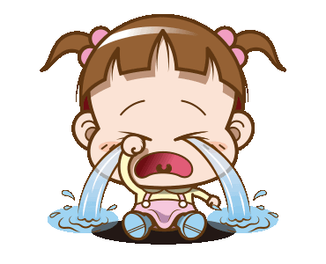

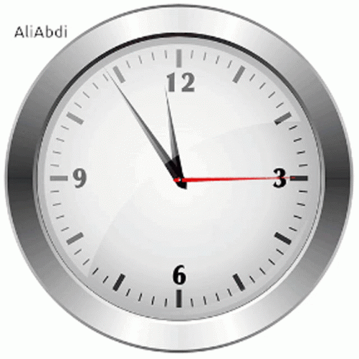
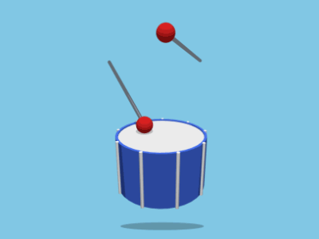

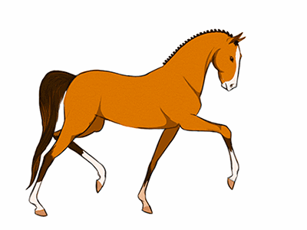
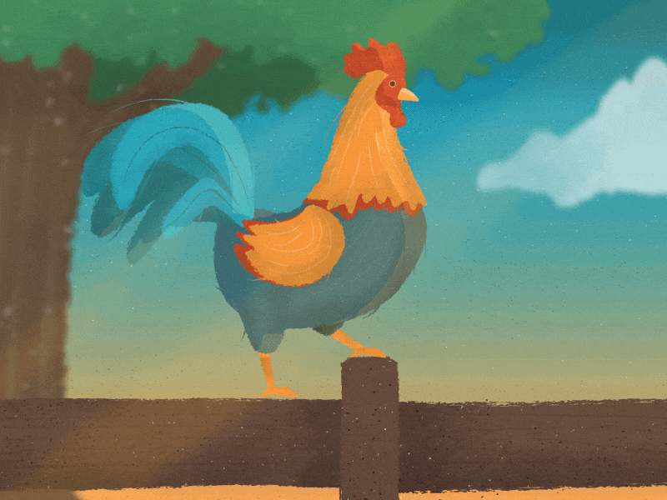
Âm thanh gì thế nhỉ?

Slide 4









BÀI 10: ÂM THANH
TRONG CUỘC SỐNG ( TIẾT 1)
GV: Nguyễn Thị Hải
KTUTS
KTUTS

Slide 6
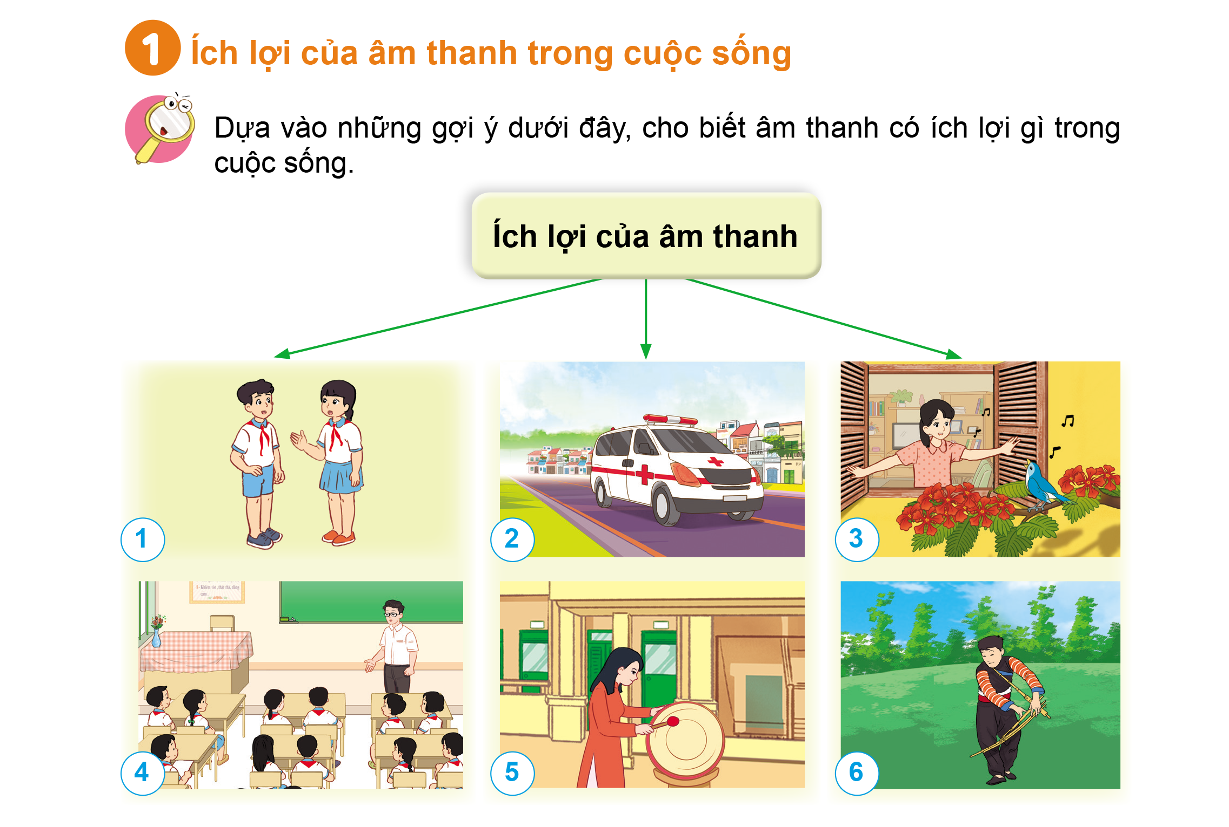

Slide 7




Nêu thêm ví dụ về ích lợi của âm thanh trong cuộc sống?
Notes:
Không có âm thanh, cuộc sống của chúng ta sẽ không những tẻ nhạt và còn rất nhiều điều bất tiện. Vậy âm thanh có vai trò như thế nào trong cuộc sống? Bài học hôm nay sẽ giúp các em tìm hiểu điều đó!

Slide 8

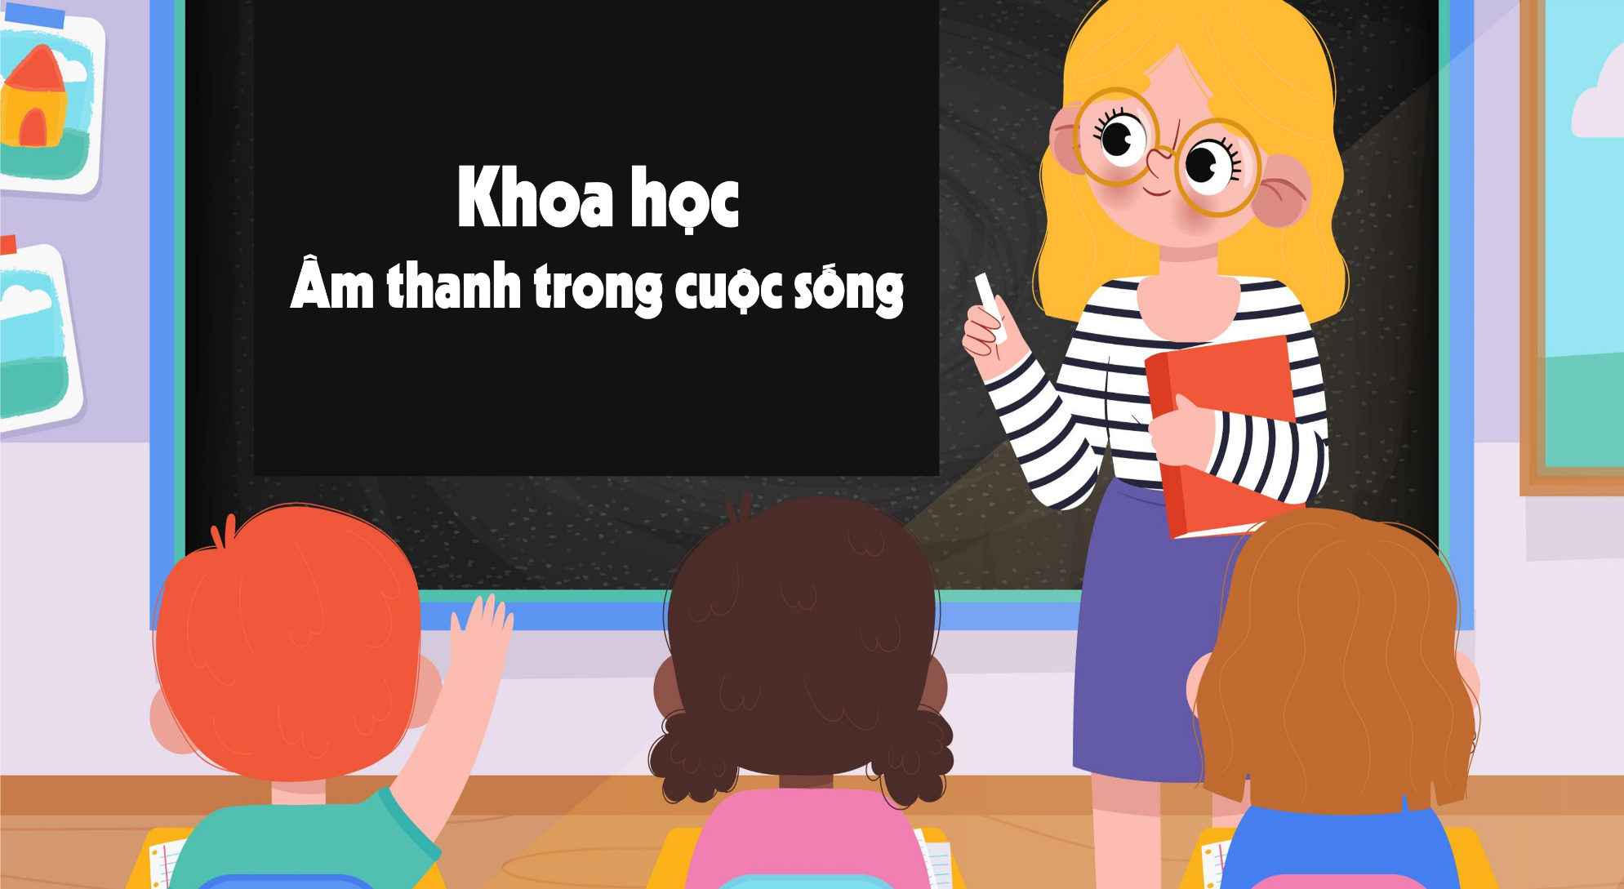


Học tập
Tiếng giảng bài, thuyết trình, đọc bài, phát biểu ý kiến, thảo luận nhóm,…

Slide 9

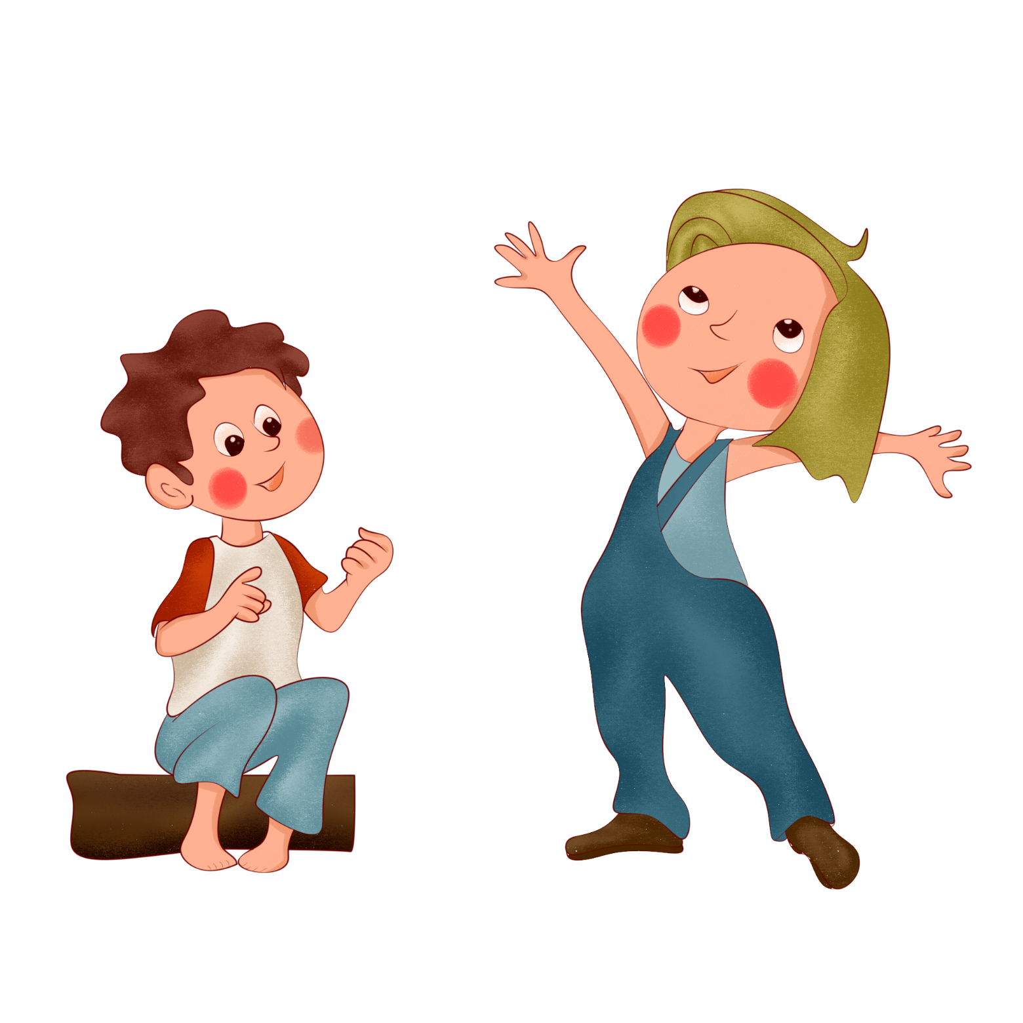
Giao tiếp
Tiếng nói chuyện, chào hỏi, trình bày, kể chuyện, tâm sự, thể hiện tình cảm, cảm xúc,…

Slide 10
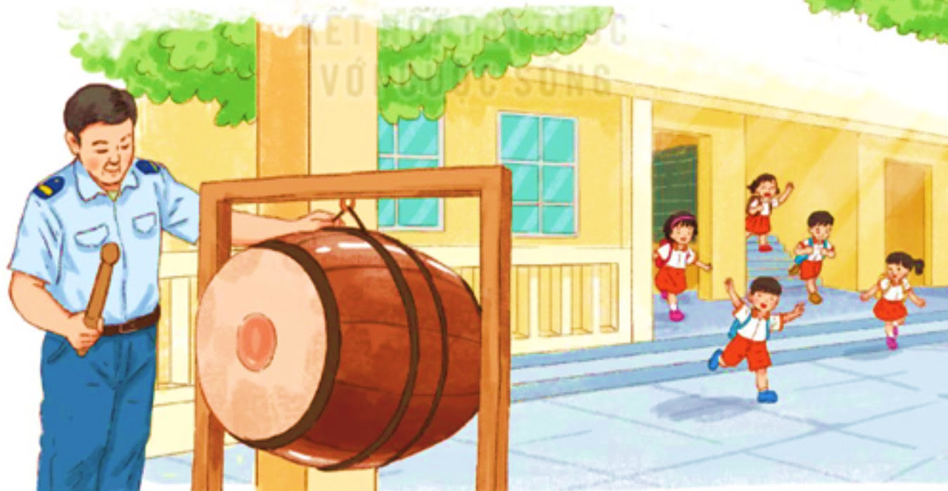
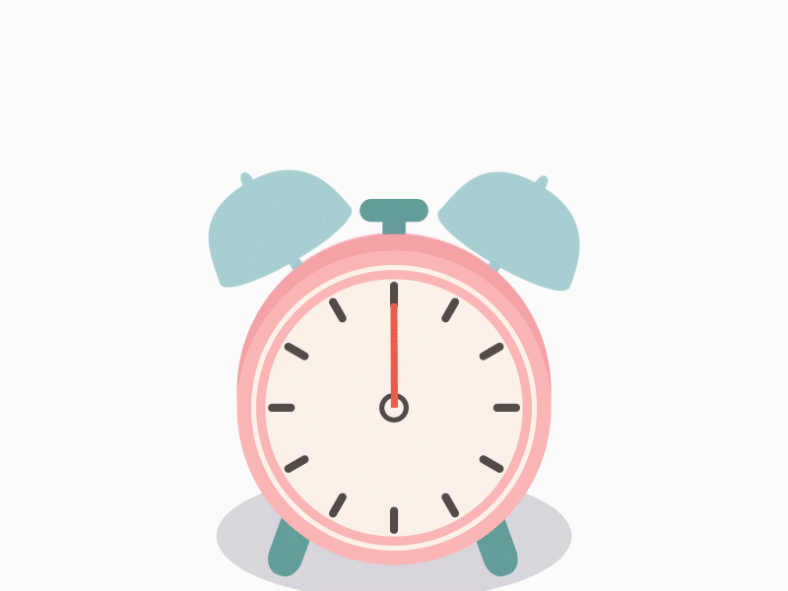
Báo hiệu
Tiếng trống, tiếng còi, tiếng chuông cửa, tiếng chuông điện thoại,…

Slide 11
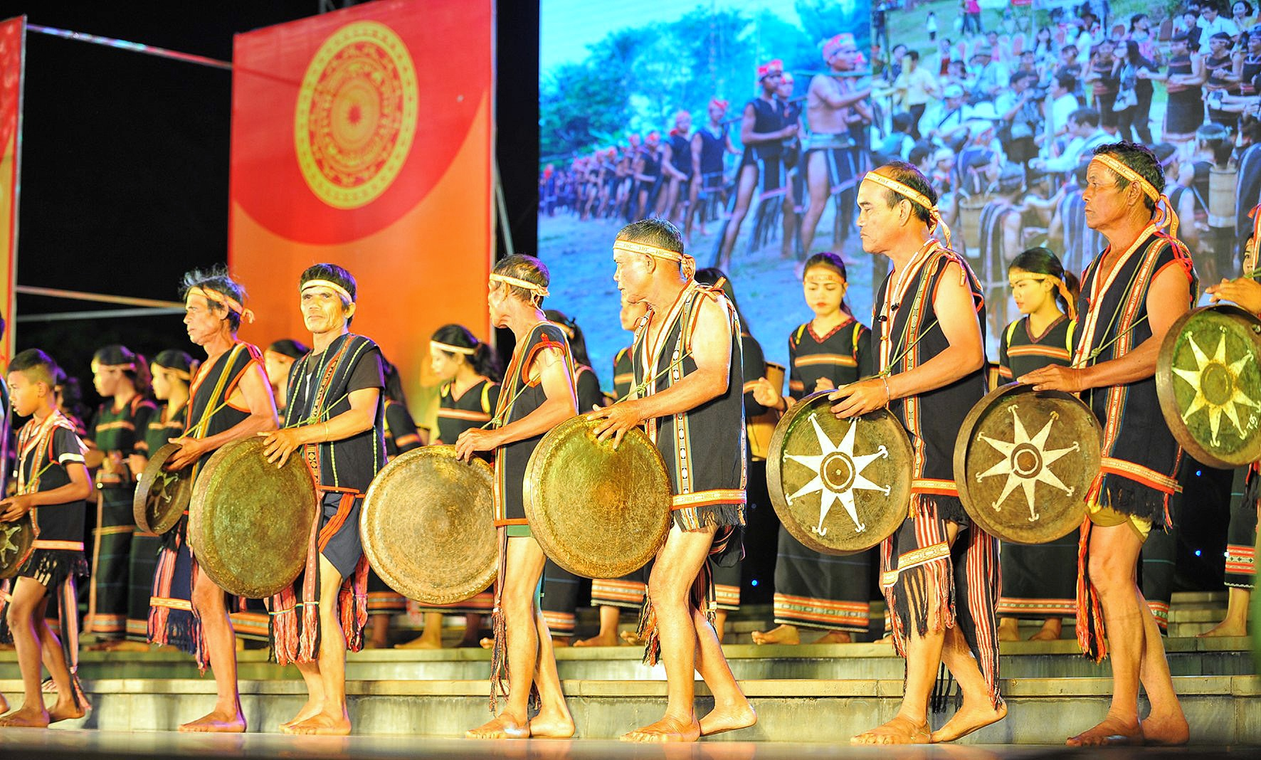

Giải trí
Thưởng thức âm nhạc, xem phim, nghe radio,…

Slide 12
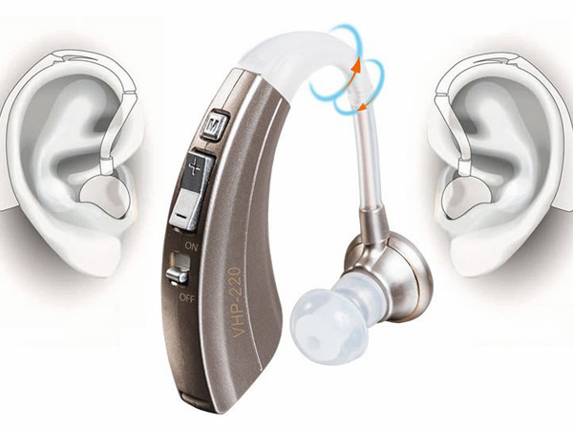
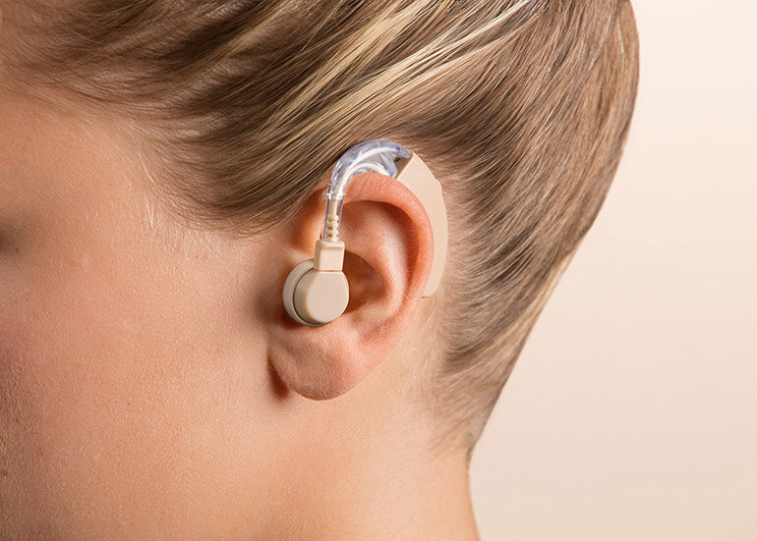
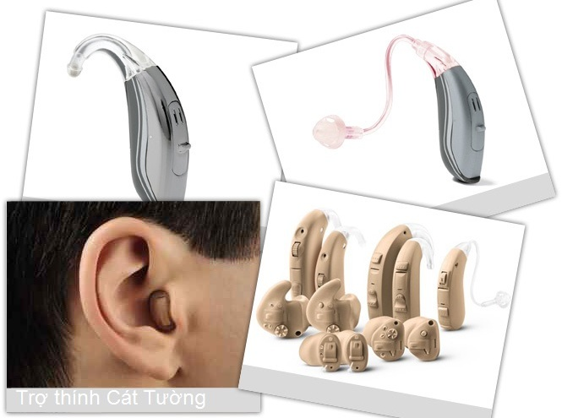
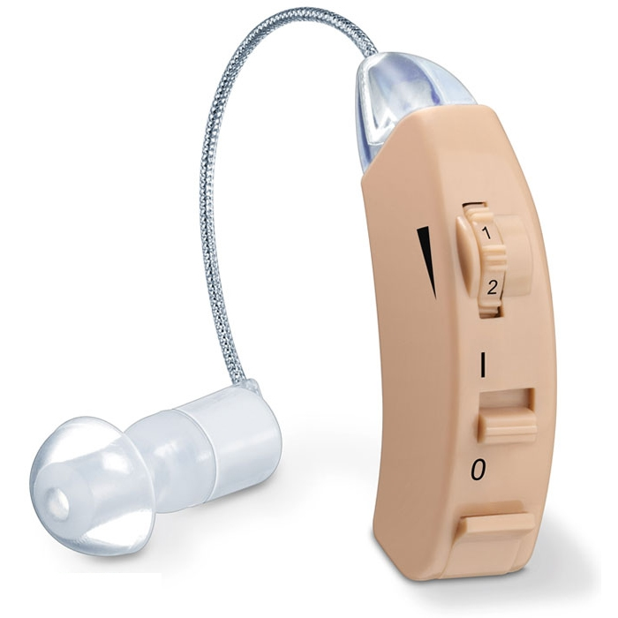

Slide 13
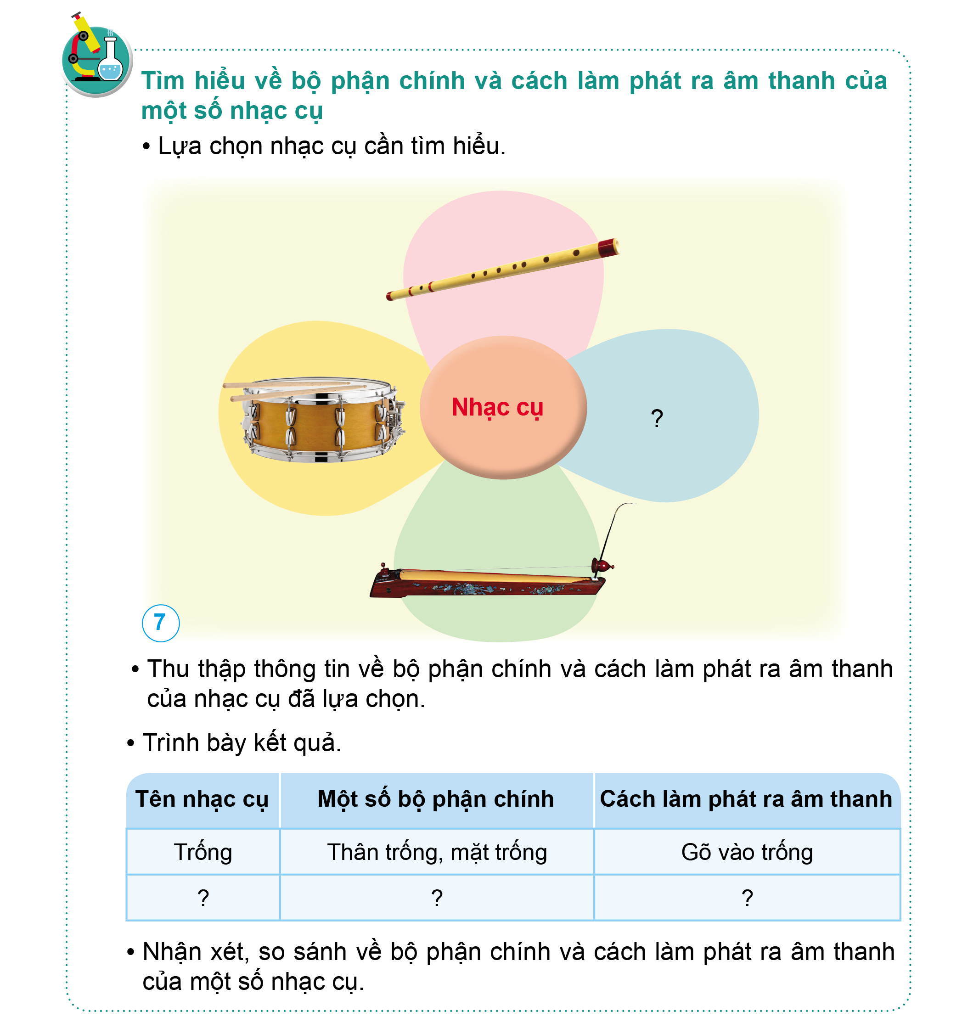

Slide 15



AI NHANH AI ĐÚNG
Các em hãy nghe kĩ các âm thanh dưới đây và đoán nhạc cụ tương ứng nhé!

Slide 16

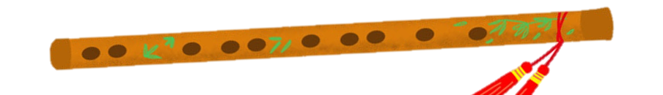

Đây là âm thanh của loại nhạc cụ nào?
Sáo

Slide 17
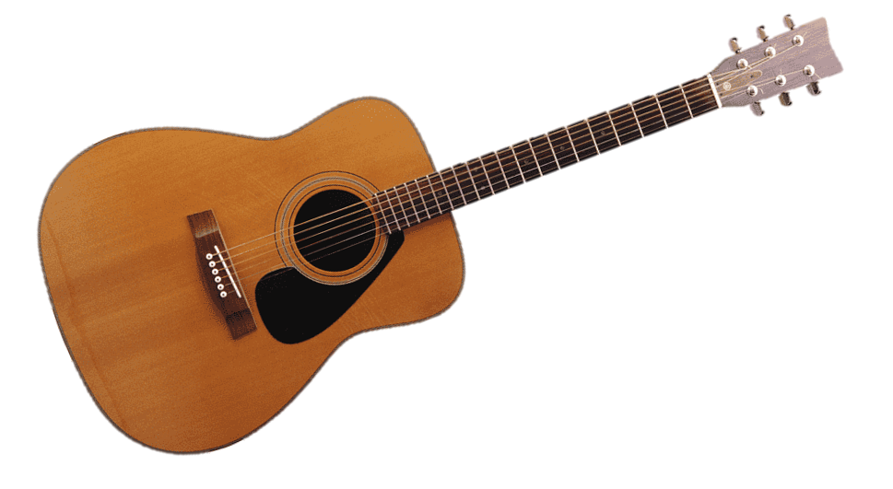
Đây là âm thanh của loại nhạc cụ nào?
Đàn guitar

Slide 18
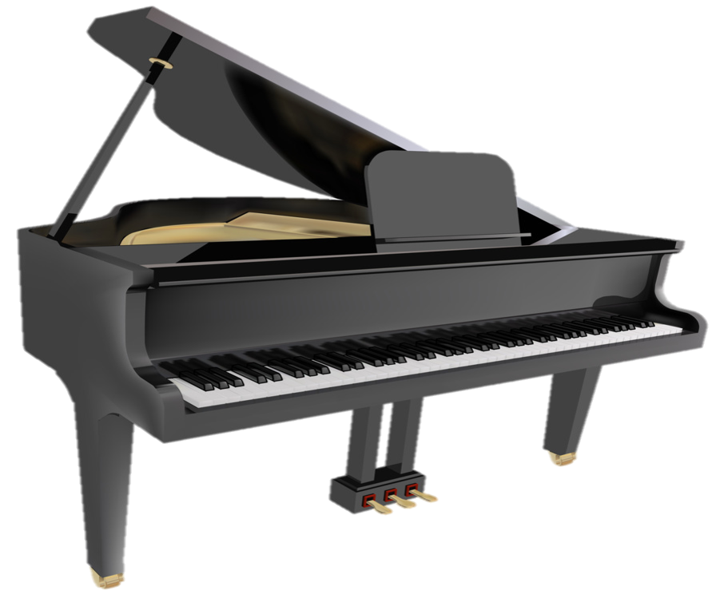
Đây là âm thanh của loại nhạc cụ nào?
Piano

Slide 19
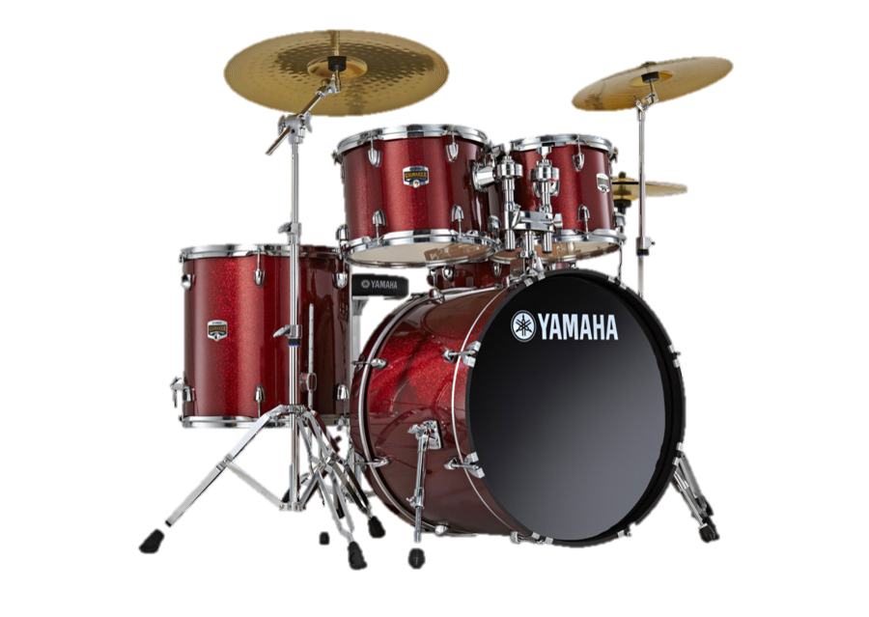
Đây là âm thanh của loại nhạc cụ nào?
Trống

Slide 20
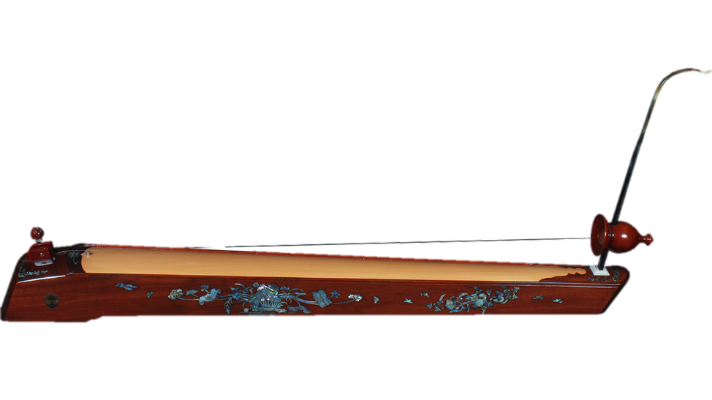
Đây là âm thanh của loại nhạc cụ nào?
Đàn bầu

Slide 21
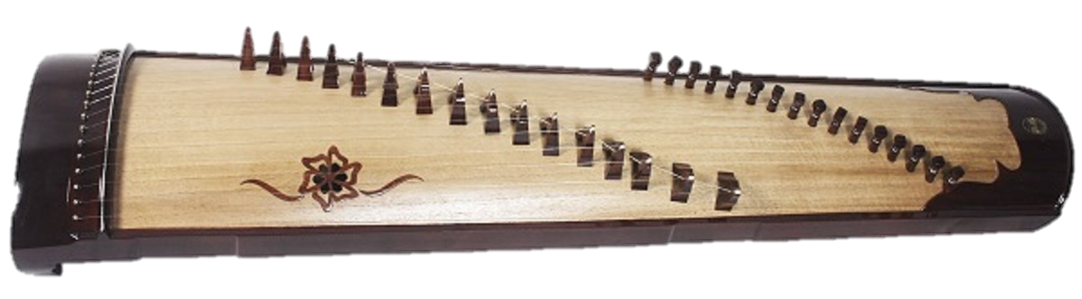
Đây là âm thanh của loại nhạc cụ nào?
Đàn tranh

Slide 22



KTUTS
Âm thanh rất cần thiết cho con người. Nhờ có âm thanh, con người có thể giao tiếp, trao đổi, nói chuyện, học tập, thưởng thức âm nhạc, báo hiệu,…
KTUTS

Slide 23



KTUTS
XIN TRÂN TRỌNG CẢM ƠN CÁC THẦY CÔ GIÁO!
KTUTS

